Slide 1
Моделирование изображений облаков
Презентация к курсовому проекту
Студент: Склифасовский Д.О.
Руководитель проекта: Павельев А.А.

Slide 2
Цель и задачи
Цель: создание программного продукта, позволяющего генерировать изображения облаков.
Задачи:
Проанализировать методы генерации облаков
Выбрать и/или модифицировать существующие алгоритмы компьютерной графики для визуализации трехмерного изображения
Реализовать выбранные алгоритмы для создания трехмерного изображения
Разработать программное обеспечение для отображения трехмерного изображения облаков

Slide 3
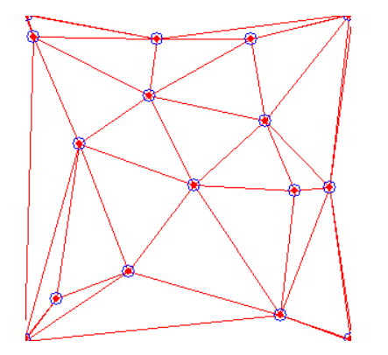
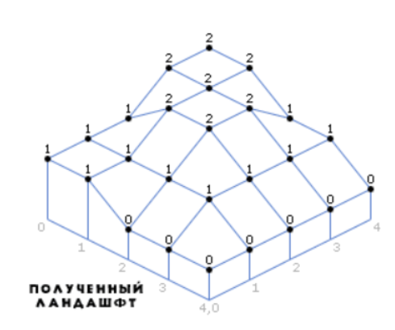
Представление данных об облаке и ландшафте
Основные принципы представления данных для хранения информации об облаках и ландшафтах:
Регулярная сетка высот (карта высот)
Иррегулярная сетка вершин и связей
Посегментная карта высот

Slide 4
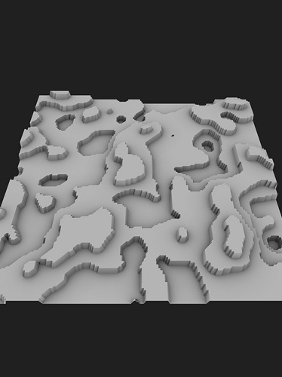
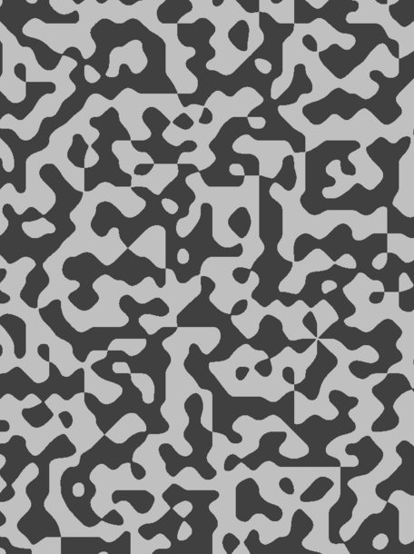
Генерация карты высот
Наиболее популярными решениями для генерации карты высот является использование шумовых функций.
Чаще всего используют:
Perlin noise
Simplex noise

Slide 5
Алгоритмы удаления невидимых линий
Существует несколько алгоритмов для решения данной проблемы:
Алгоритм Робертса
Алгоритм Варнока
Алгоритм трассировки лучей
Алгоритм, использующий Z-буфер

Slide 6
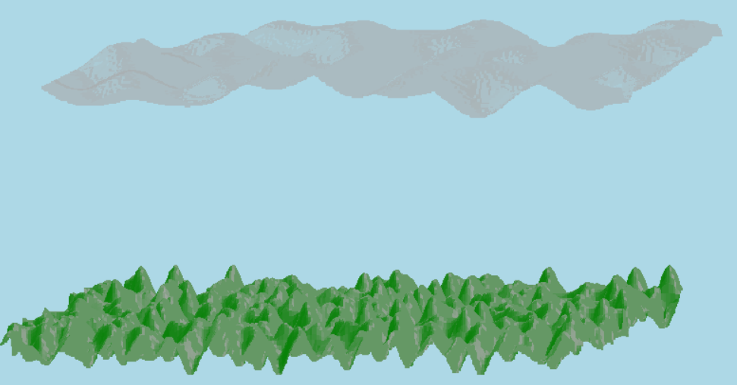
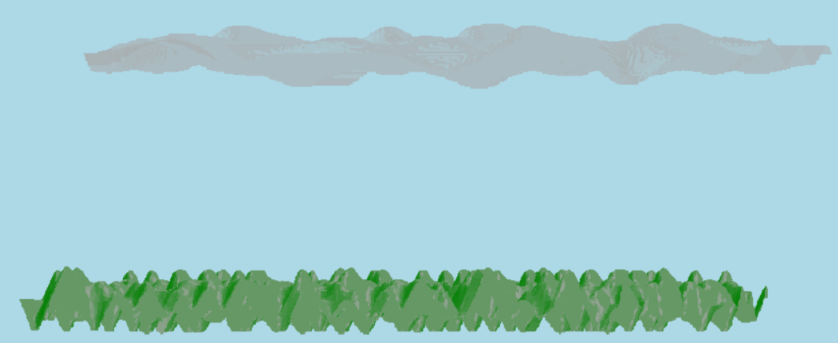
Примеры работы

Slide 7
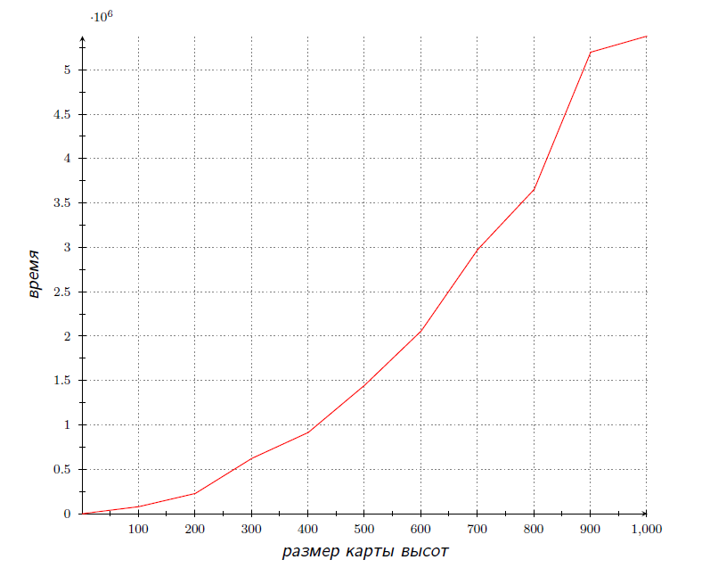
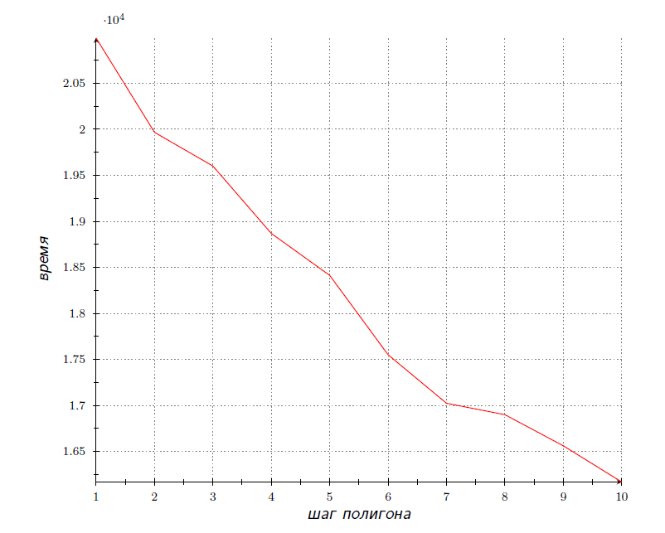
Эксперименты

Slide 8
Заключение
В ходе выполнения проекта были выполнены следующие задачи:
Изучены и проанализированы существующие алгоритмы компьютерной графики для генерации изображения
Выбраны оптимальные алгоритмы
Выбраны типы и структуры данных для реализации алгоритмов
Реализованы выбранные алгоритмы для создания трехмерного изображения
Разработано программное обеспечение для отображения трехмерного изображения облаков

Slide 9
Спасибо за внимание

